Slide 1

SCEP 读出触发研究
中国科学技术大学
University of Science and Technology of China
院士工作站月会
叶昌庆
2026-07-06

Slide 2
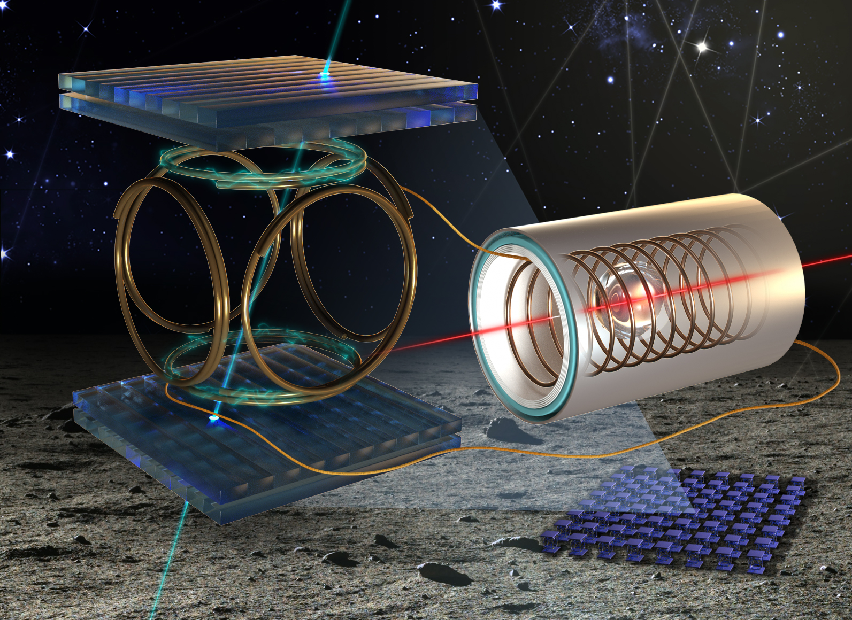
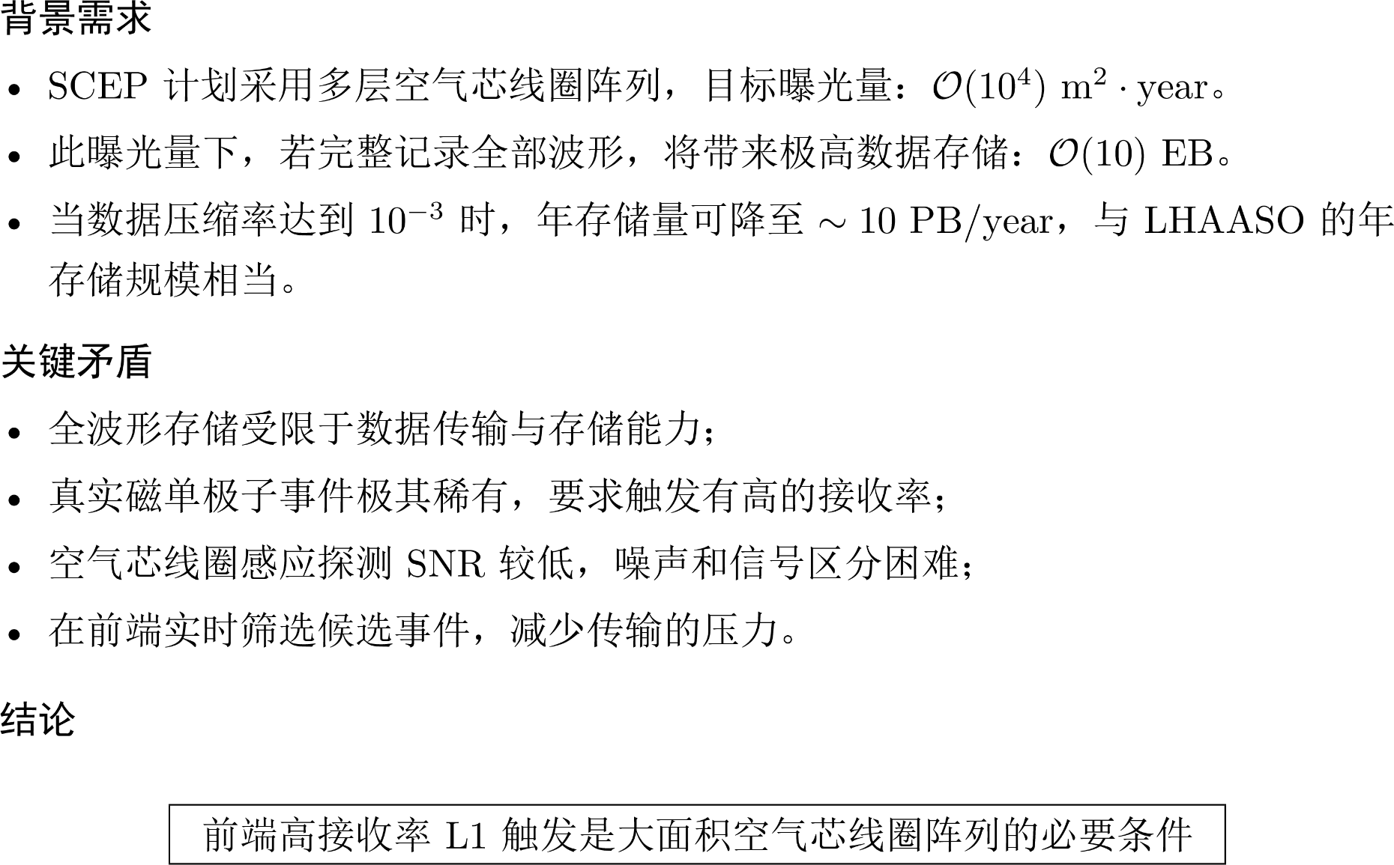
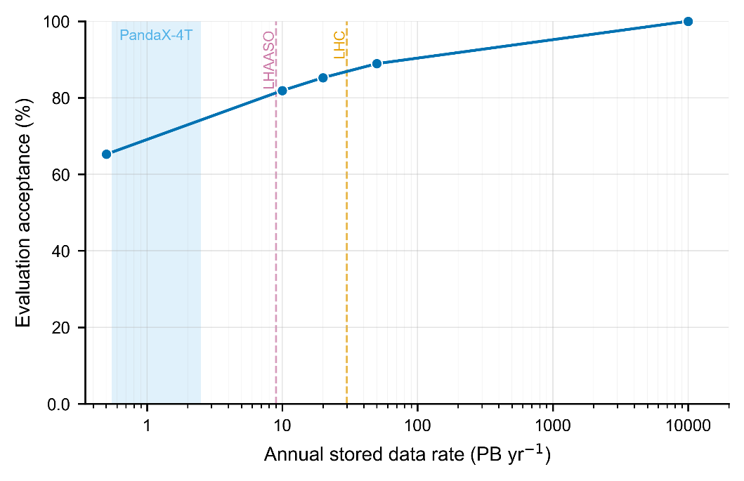
物理背景
大面积感应线圈探测带来 EB 量级的数据洪流

Slide 3
方法总览
基于模板库的最优滤波触发

Slide 4
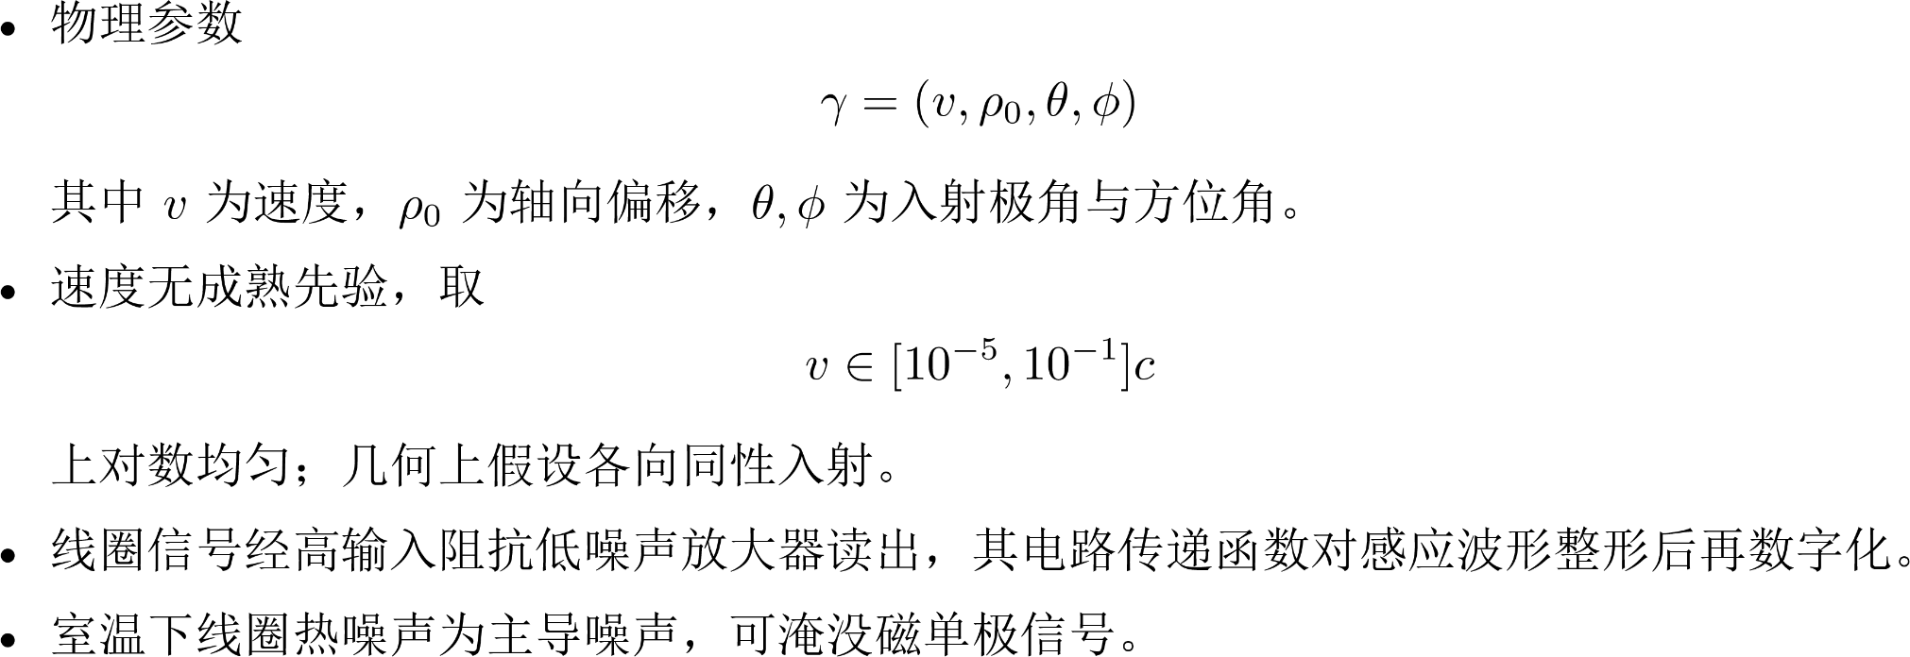
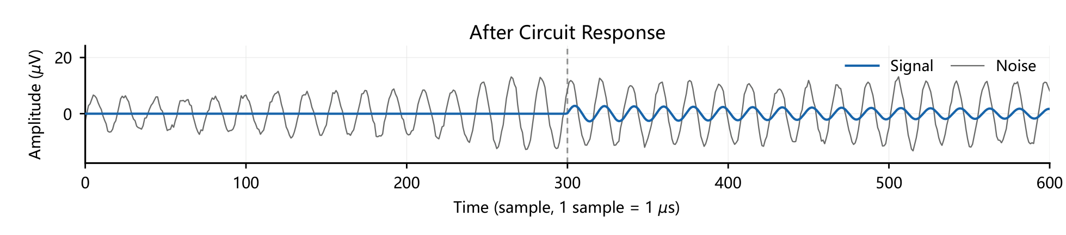
信号波形由速度与轨迹决定，触发需覆盖整个参数空间
05
Notes:
信号模型：参数 γ=(v,ρ0,θ,φ)。速度对数均匀采样避免过采高速区，几何各向同性。电路传递函数对感应电动势整形后数字化，热噪声主导。图中给出整形后的信号波形与噪声水平，可见低 SNR 情形。

Slide 5
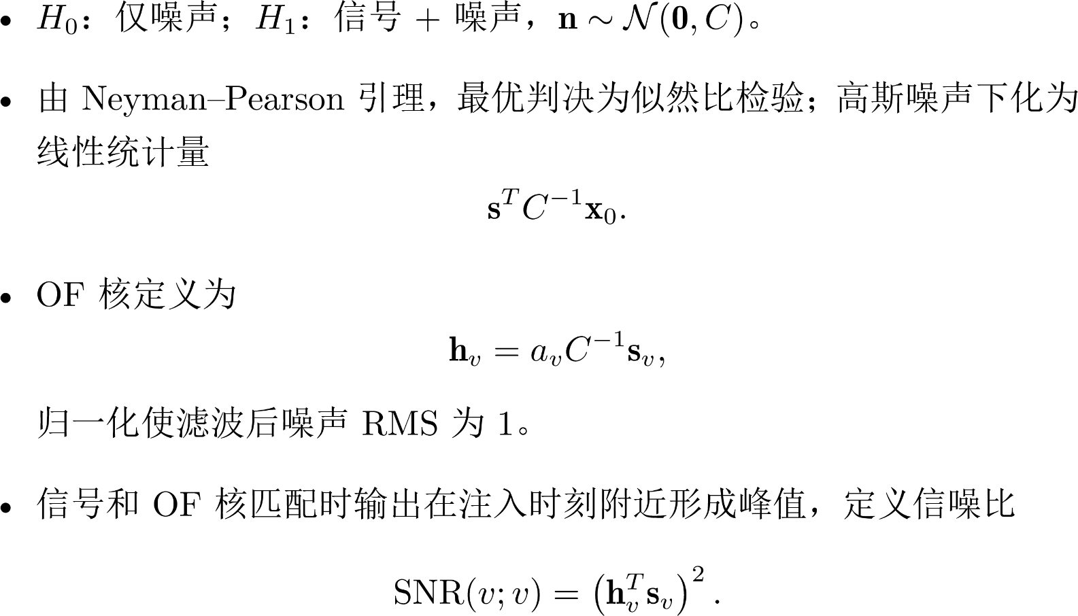
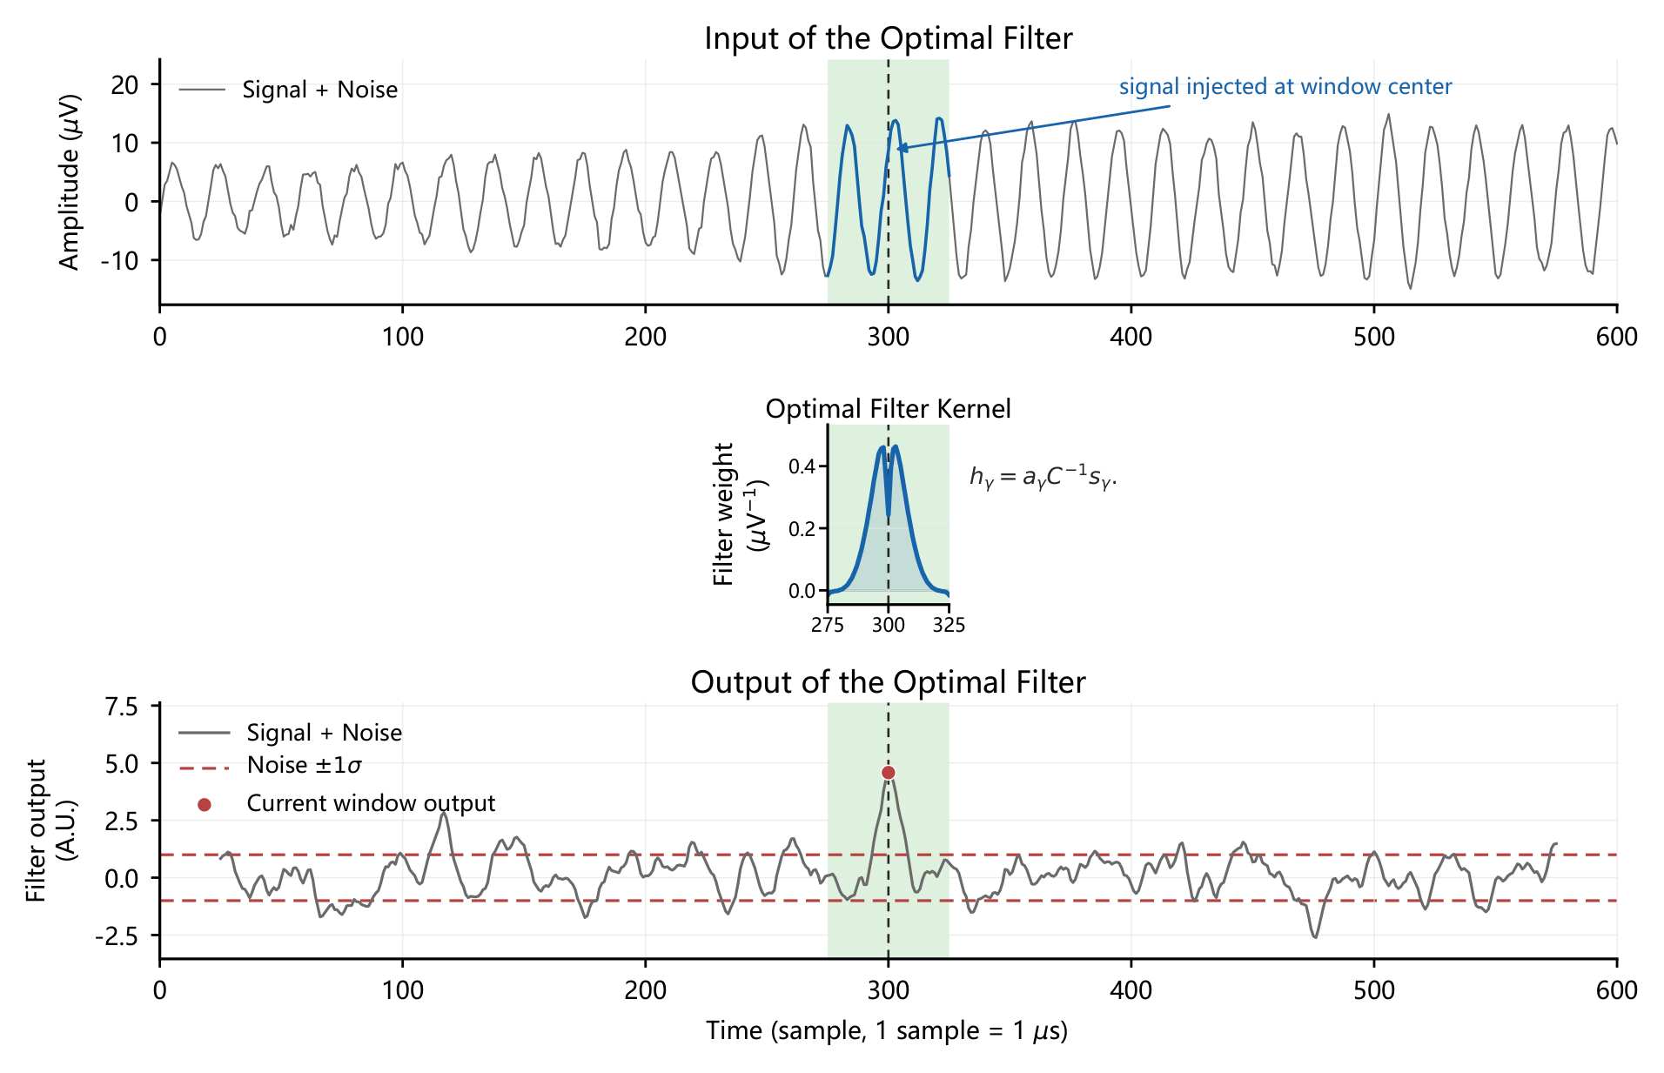
似然比检验在高斯噪声下为最优滤波 + 阈值
06
Notes:
把在线判决建成假设检验：H0 仅噪声、H1 信噪。NP 引理给出 LRT，高斯下退化为线性统计量，即最优滤波 hᵀx。核 h=aC⁻¹s 归一化使噪声 RMS=1，匹配时功率 SNR=(hᵀs)²。右图三联：输入、对齐的核、输出峰与 ±1σ 噪声线。

Slide 6
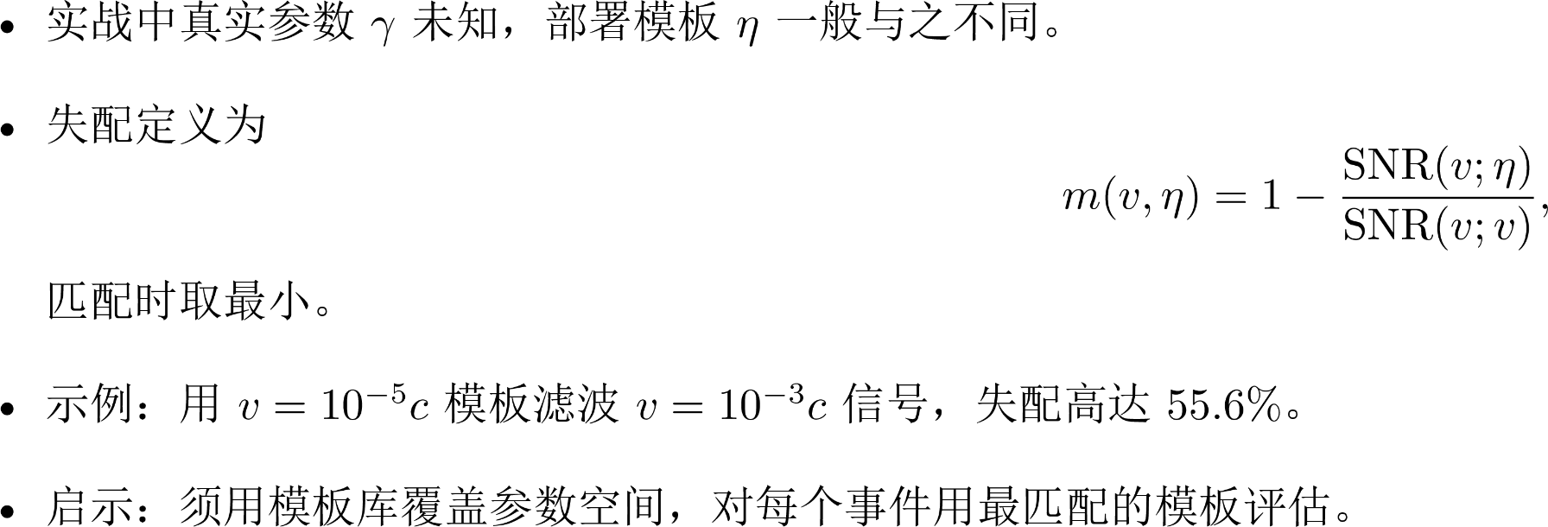
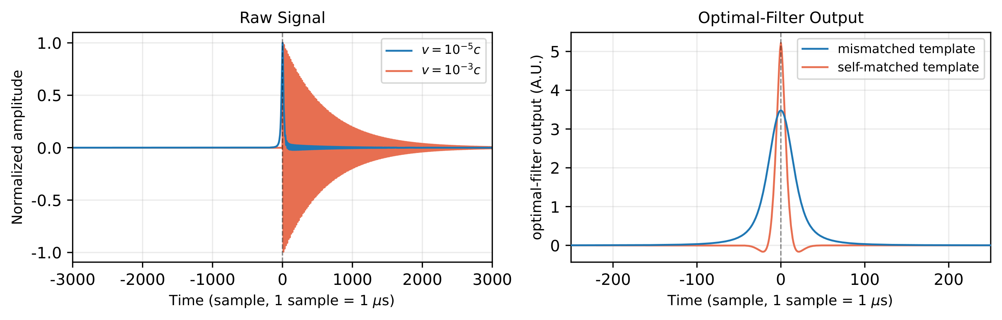
单一模板会带来巨大 SNR 损失，因此需要模板库
07
Notes:
在线时真实参数未知，模板必然失配。失配 m=1−SNR(γ;η)/SNR(γ;γ)。极端例子：v=10^-3c 信号用 v=10^-5c 模板，失配 55.6%，峰值大幅下降。结论：需要模板库覆盖参数空间，用最匹配模板评估每个事件。

Slide 7
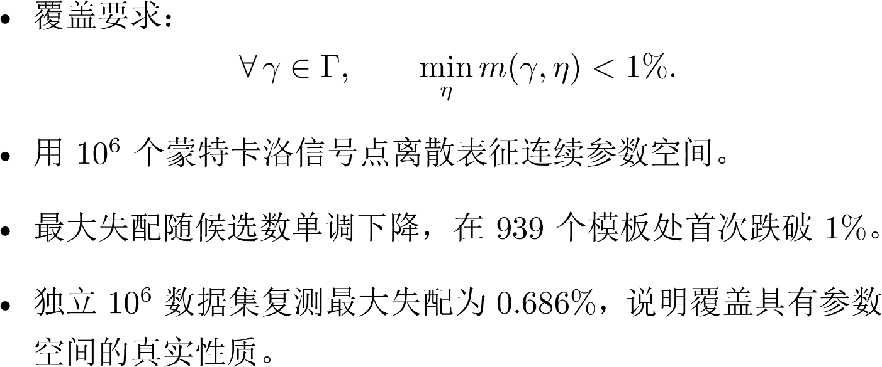
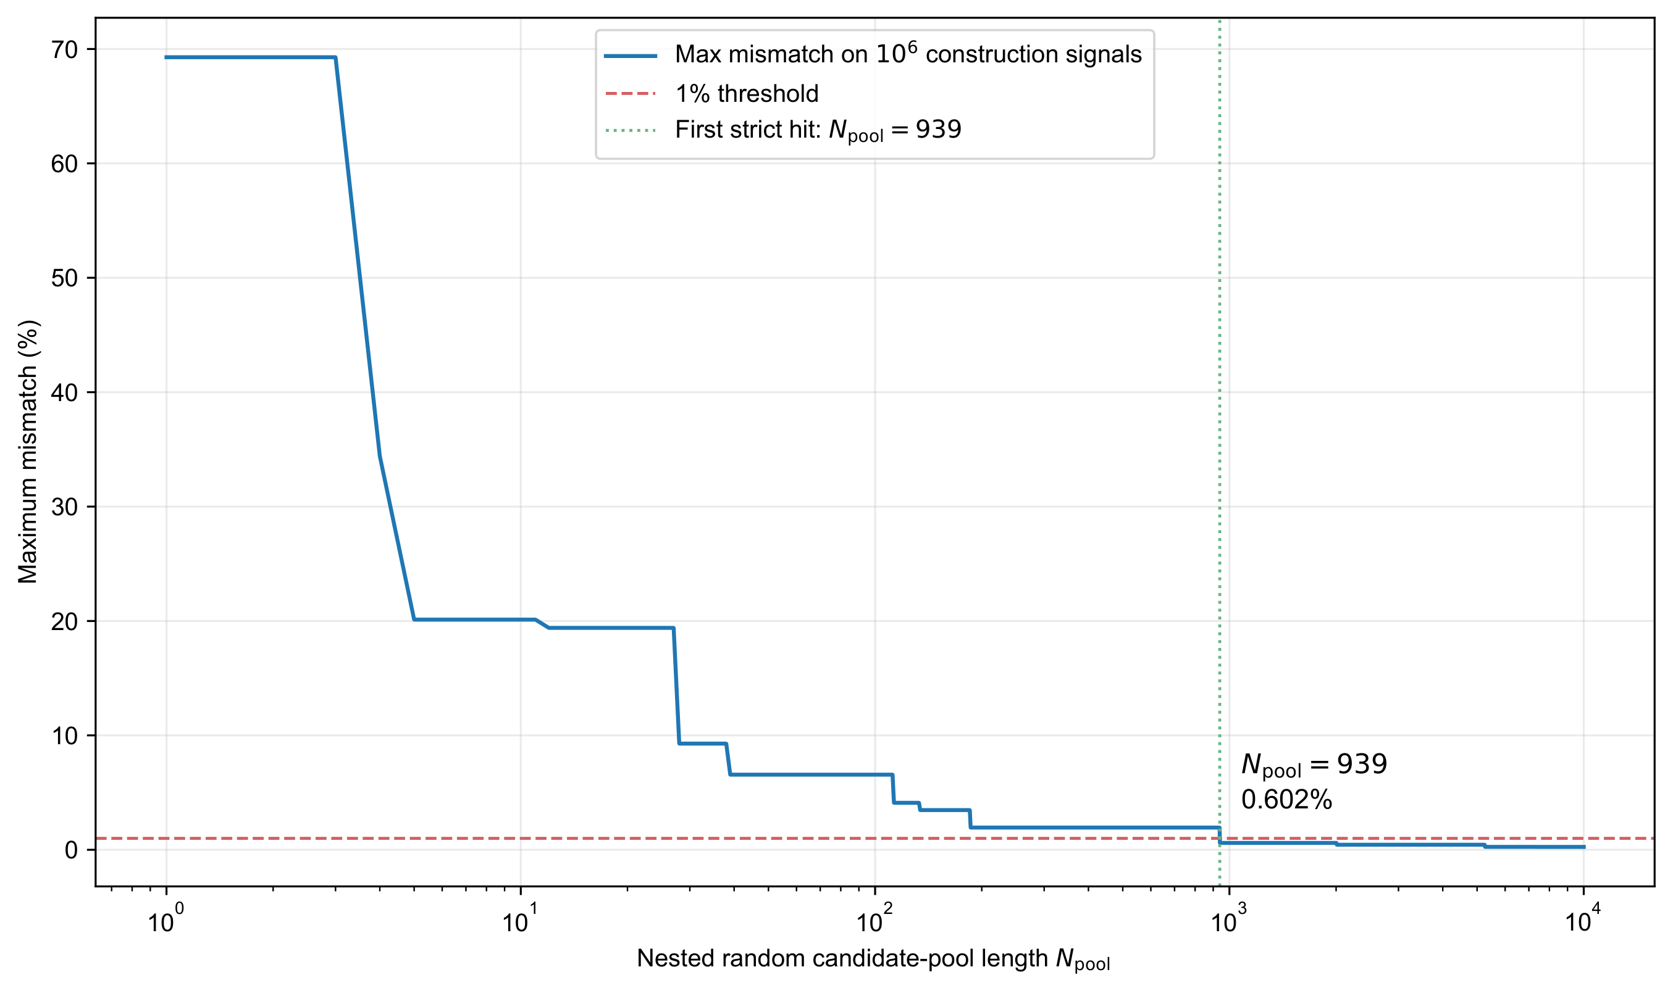
随机模板池在 939 个模板处把最坏失配压到 1% 以下
08
Notes:
覆盖问题用 10^6 MC 构造集近似。随机模板库（引力波方法）：池越密最近邻失配越小。最坏失配单调降，939 处首破 1%，记为 C0，构造集最坏 0.602%。独立 10^6 留出集复测 0.686%，说明覆盖是真实性质而非过拟合。

Slide 8
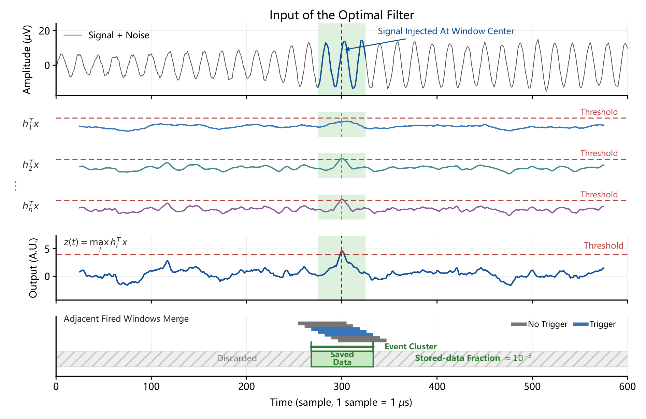
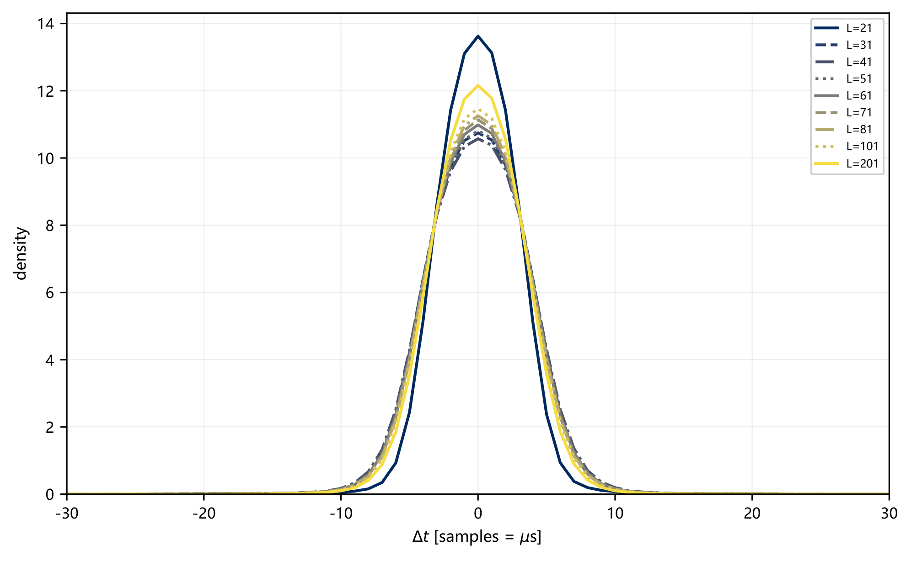
多模板触发
09
Notes:
流式规则：每窗取库内最大响应比阈值，连续过阈归并成簇，簇存 L+W−1 个样本，重叠区间合并避免重复计数。阈值在 2.01×10^8 噪声样本上标到 ε0=10^-3；信号在 10^5 注入记录评估。时间容差 W_Δt 取 |Δt| 的 95% 分位，部署的 L=31 四模板库为 ±8 样本（1 样本=1µs）。

Slide 9
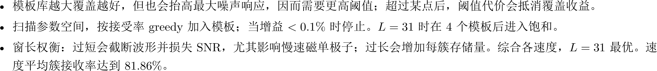
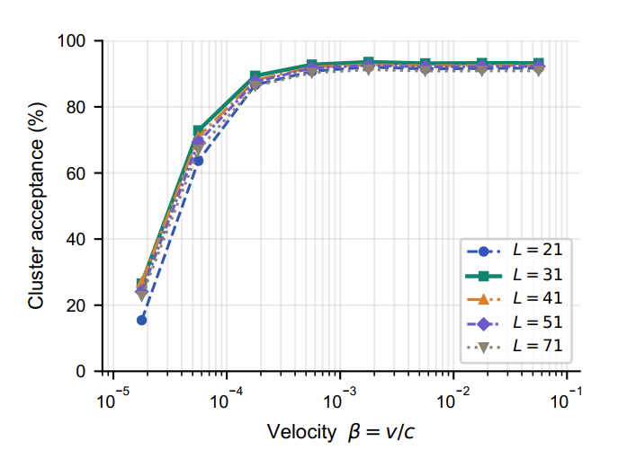
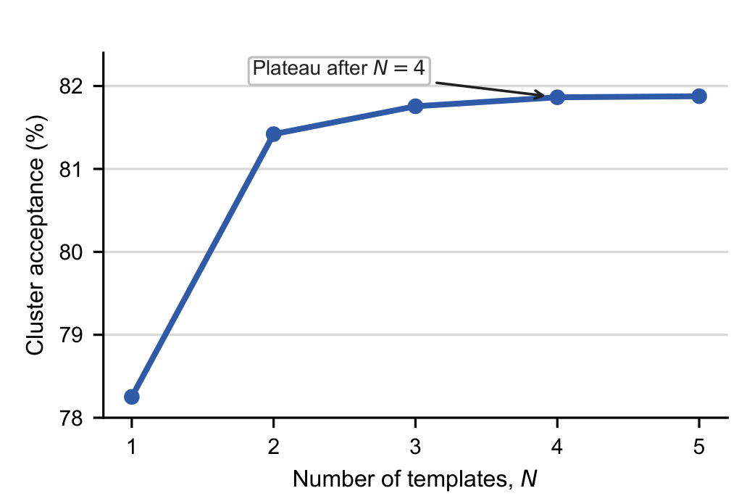
模板库在 N=4 饱和；窗长综合最优取 L=31
10
Notes:
选库：加模板提升覆盖但抬高噪声响应、要更高阈值，过点后接收率反降。贪心从 C0 加模板、增益<0.1% 停，L=31 时 4 个模板饱和。窗长：太短截断波形损 SNR（慢单极首峰更宽），太长抬存储；综合各速度 L=31 最优。最终部署 N=4、L=31。右图各速度接收率，β≳10^-4 进入高接收率平台。

Slide 10
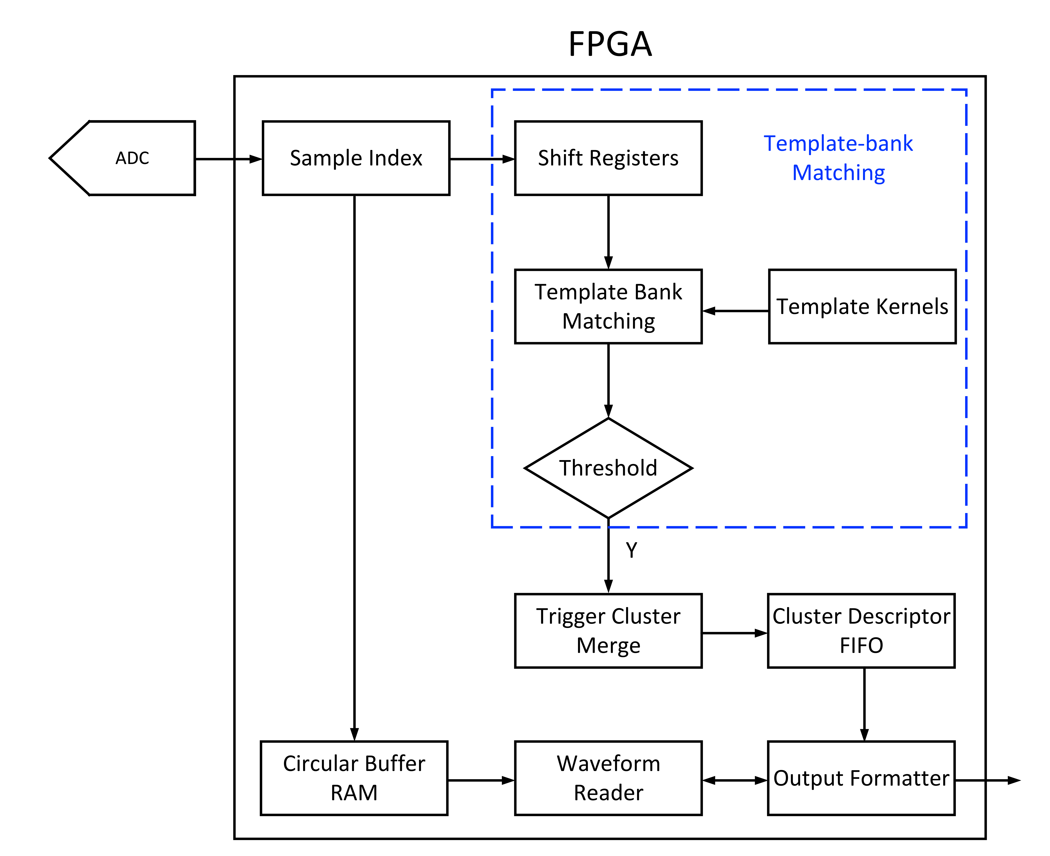
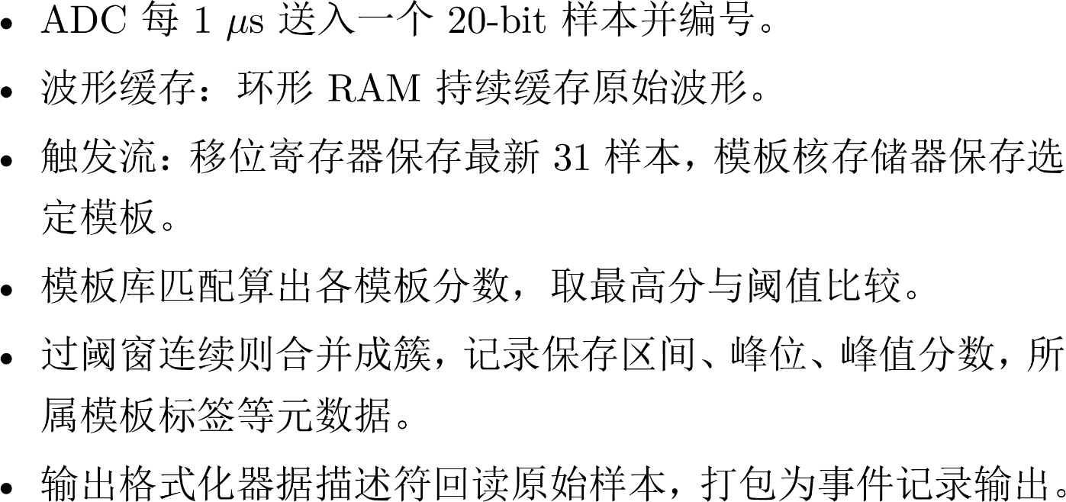
ADC 流分两路：波形缓存 + 模板库触发
11
Notes:
总体架构：ADC 每微秒一个 20-bit 样本，编号后分两路。缓存路用环形 RAM 存原始波形；触发路用移位寄存器存最新 31 样本，模板核存储器存模板，库匹配算分数取最大比阈值，过阈窗进簇归并块记录元数据并入 FIFO，输出格式化器回读原始样本打包输出。

Slide 11
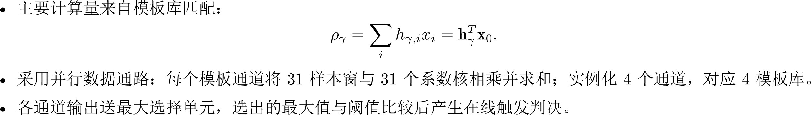
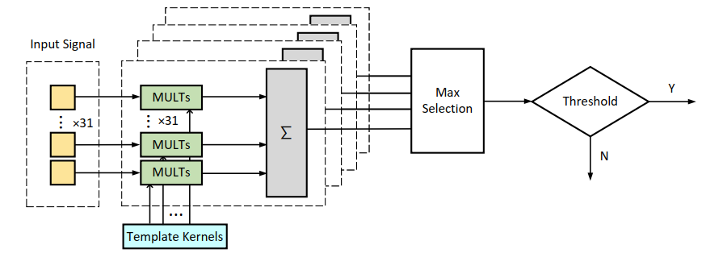
模板库最优滤波
12
Notes:
模板匹配是主要计算量。每模板响应是 31 抽头点积；全串行太慢。用并行通路：每通道 31 次并行乘加得一个响应，实例化 4 个通道对应 4 模板库，输出送最大选择，再与阈值比较出判决。这样把延迟降到 ADC 采样约束之内，实现实时。

Slide 12
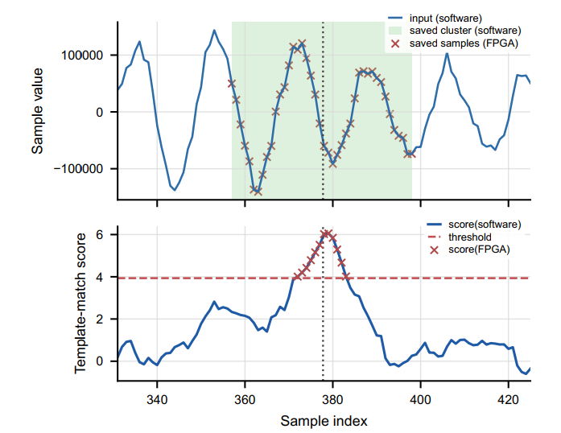
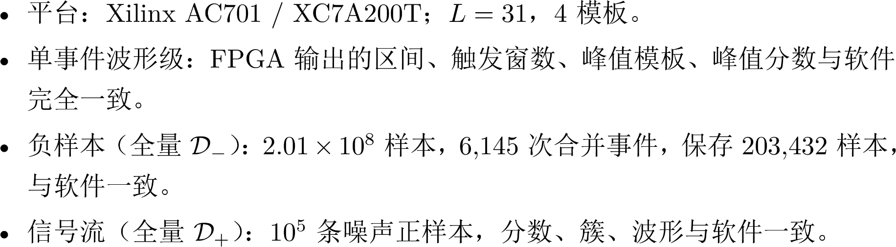
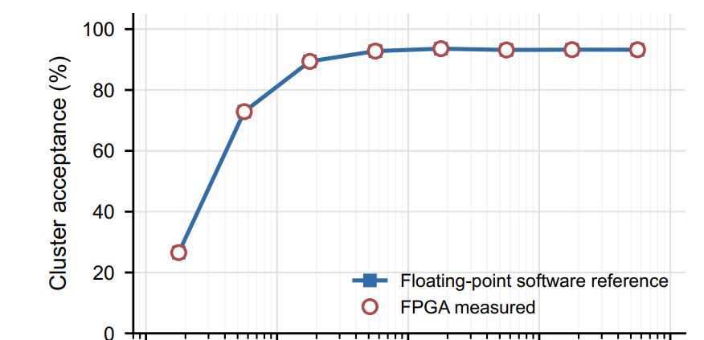
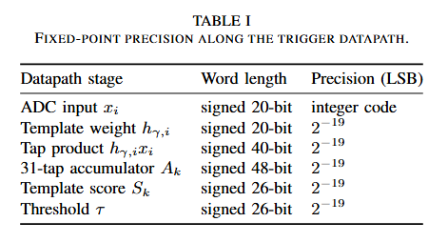
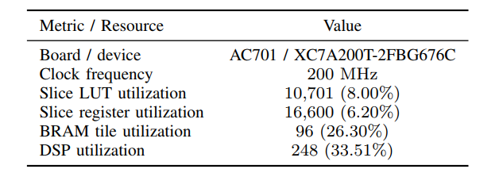
硬件和软件结果对比
13
Notes:
三项板级验证。单事件：回读样本逐位一致，区间/峰模板/峰分数与软件完全一致。背景流 2.0×10^6 样本：64 个合并事件、保存 2101 样本、存储分数 1.0505×10^-3，与软件定点参考完全一致，且无丢样/丢簇（周期计数器确认节拍）。统计流 10,000 正样本：各速度区间接收率与软件完全重合，散点只反映有限统计而非硬件偏差。

Slide 13
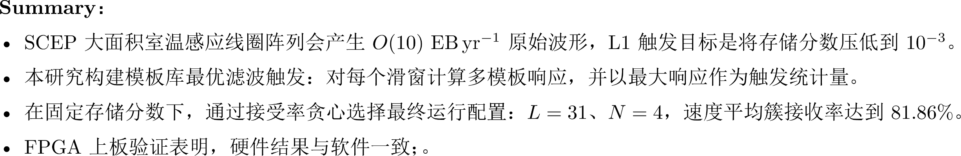
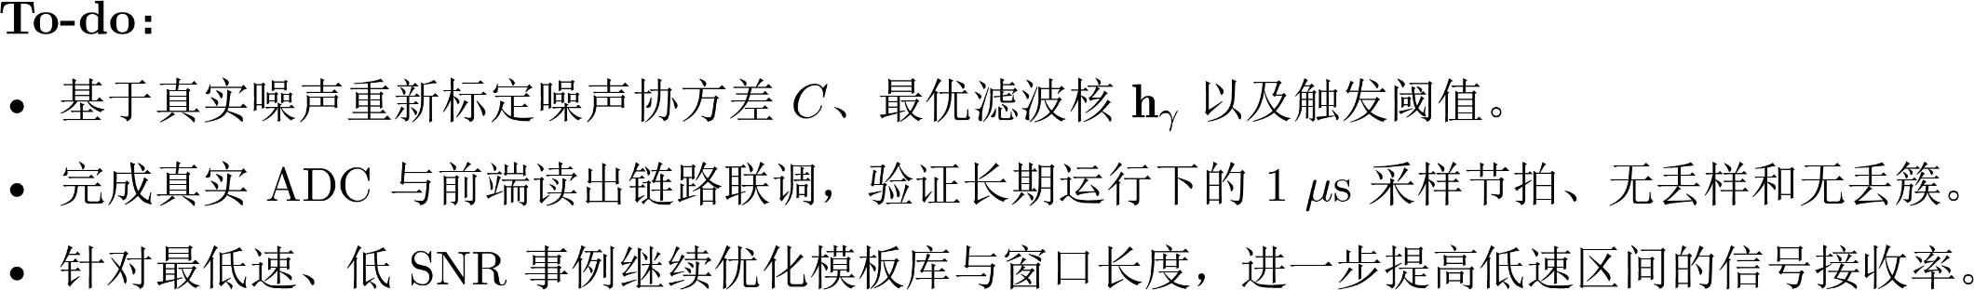
Summary

Slide 14
中国科学技术大学
University of Science and Technology of China
院士工作站月会
Thanks for listening!
Email: ycq@mail.ustc.edu.cn

